Slide 1

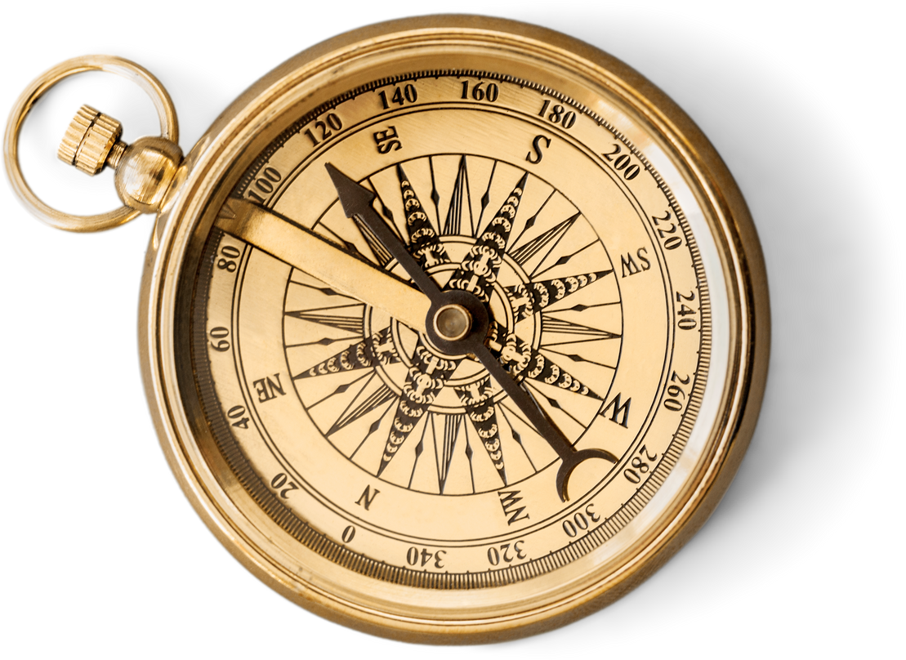

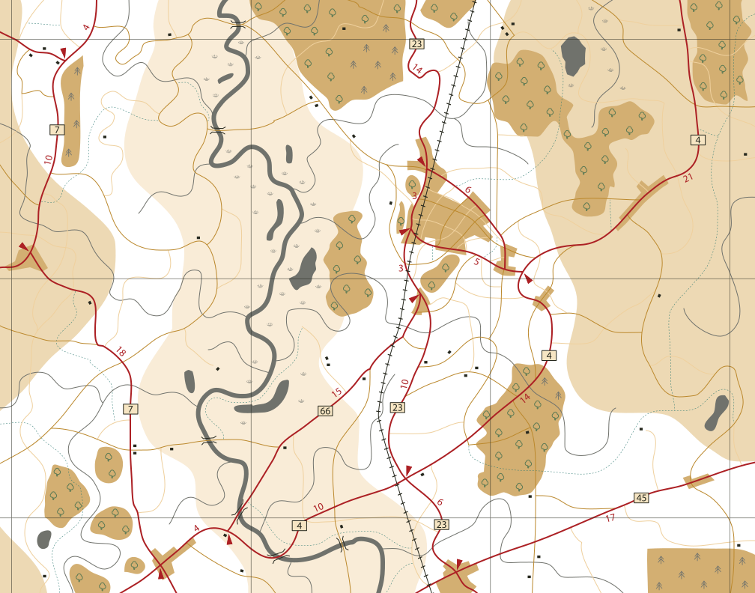
ESPORTES DA NATUREZA
ALUNOS: Luiza e Davi

Slide 2

MODALIDADE:
orientação na natureza

Slide 3


O QUE E ORIENTAÇÃO?
ORIGEM:
Esporte de navegação na natureza com mapa e bussola.
Criado na Suecia, no seculo XIX.
OBJETIVO:
Comecou como treino militar.
Encontrar todos os pontos marcados no mapa no menor tempo possivel.
Virou esporte civil e se espalhou pelo mundo.
CURIOSIDADE
1
CURIOSIDADE
2
Por ser um esporte de pontos a cerem encontrados muitas vezes o mais rápido perde para o mais atento, pois muitos pontos ficam em buracos ou lugares mais elevados
A primeira competição oficial de orientação aconteceu em 1897, na Noruega, organizada como uma prova entre militares.
Com o tempo, a prática se popularizou entre civis e passou a ser usada também em escolas e clubes, até se tornar um esporte organizado com regras, federações e campeonatos internacionais.
Hoje, a orientação é praticada em mais de 70 países

Slide 4


REGRAS BASICAS
EQUIPAMENTOS
Mapa de orientação.
Bussola.
Roupas confortaveis e adequadas para trilhas.
Relogio ou chip de cronometragem.
Encontrar os pontos indicados no mapa, na ordem correta.
Usar a bussola para se orientar.
Vence quem fizer o percurso certo, no menor tempo.
OBS:
OBS:
OS PONTOS ESTARAM CINALIZADOS COM UMA ESPECE DE PRISMA LARANJA
O CHIP OU CRONOMETRO FICARA COM A ORGANIZAÇÃO DO EVENTO (CAUSO FOR UM EVENTO) OU COM O TREINADOSR

Slide 5
BENEFICIOS
Individual ou
em equipe.
Melhora o condicionamento fisico.
Estimula o raciocinio rapido e a tomada de decisao.
Incentiva o contato com a natureza.
Desenvolve concentracao e orientacao espacial.
Por quantidade
de prismas
ou espaço ocupado
Ou adaptada
para deficientes

Slide 6
AGORA VAMOS PARA UMA EXPLICAÇÃO FORA DO COMPUTADOR...

Slide 7


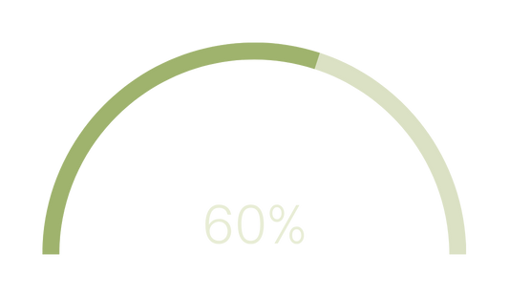

COMO SE USAR O MAPA E BUSSOLA COM LUIZA... A É OBRIGADA PELA APRESENTAÇÃO DAVI
ESCREVA SEU TEMA OU IDEIA
INSIRA UM PONTO PRINCIPAL
INSIRA UM PONTO PRINCIPAL
INSIRA UM PONTO PRINCIPAL
Faça um breve resumo sobre o que você quer discutir.

